Slide 1


TERAPI
KOMPLEMENTER
Sejarah - Trend - Issue

Slide 2

Aat Sriati
Kepala Departemen Keperawatan Jiwa
Fakutas Keperawatan Unpad
Kuningan, 8 Oktober 1970.
Griya Jatinangor II Blok A 28 No. 10
Tanjungsari Sumedang.
S1 Keperawatan di Universitas Indonesia
S2 Psikologi Perkembangan di UNPAD
Certifiet hypnotis & Hypnotherapy from IBH,, Certifiet EFT from Indonesia dan Certifiet Quntum Thouch from Indonesia
Hp. 081395017356
Email : aat.sriati@gmail.com/aat.sriati@unpad.ac.id

Slide 3
Terapi sebagai pilihan terapi konvensional
Terapi
Alternatif
Terapi pelengkap dari terapi konvensional
Terapi
Komplementer
Terapi
Holistik
Terapi yang mempengaruhi individu secara menyeluruh

Slide 4

Terapi
Komplementer
Pengobatan non konvensional yang ditujukan untuk meningkatkan derajat kesehatan masyarakat: promotif, preventif, kuratif dan rehabilitatif yang diperoleh melalui pendidikan terstruktur dengan kualitas keamanan, dan efektifitas yang tinggi yang berlandaskan ilmu pengetahuan biomedik, yang belum diterima dalam kedokteran konvensional

Slide 5
SEJARAH
Nurse Healer Professional Associates ( NHPA )
The National Institute of Health
National Center for Complementary and Alternative Medicine (NCCAM)
American Holistic Nursing Association ( AHNA )
Tujuan:
Study efektif CAM
Meningkatkan pengetahuan
Informasi

Slide 6
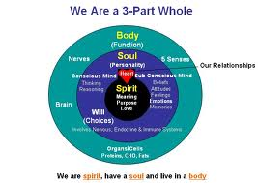

Slide 7
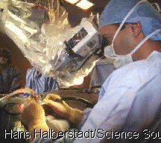
NCCAM Domains of C.A.M.
Systems of Health Care
Mind-body therapies
Manipulative and body-based therapies
Biologically based therapies
Energy therapies

Slide 8
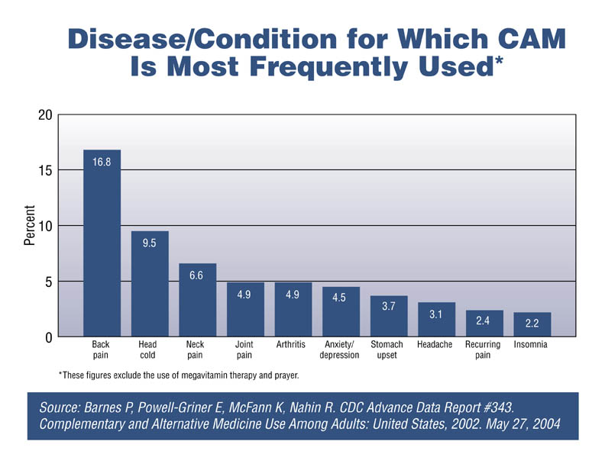

Slide 9
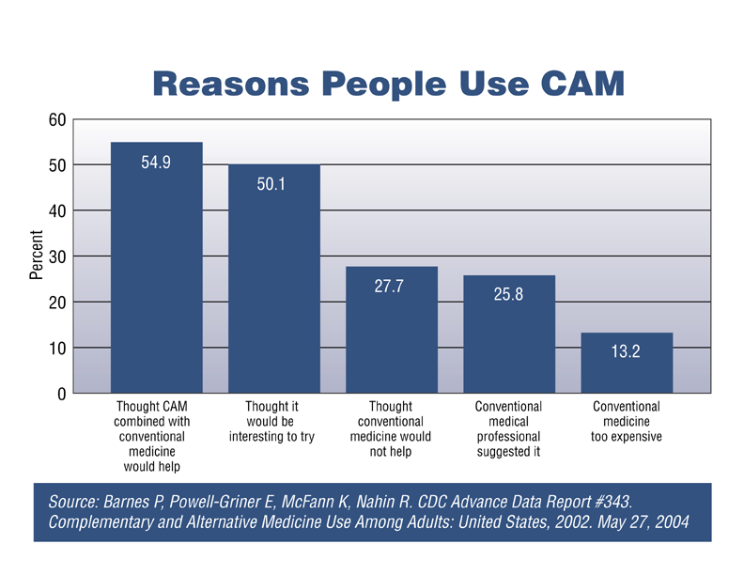

Slide 10
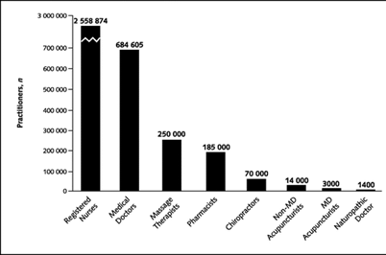

Slide 11
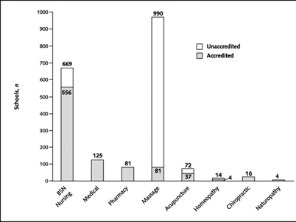
Schools for Health Professionals

Slide 12
ORIENTASI PEMBANGUNAN KESEHATAN
INDEK PEMBANGUNAN MANUSIA
(Pendidikan, UHH, Pendapatan)
DERAJAT KESEHATAN MASYARAKAT
ANGKA KESAKITAN
ANGKA KECACATAN
ANGKA KEMATIAN
KETURUNAN
PERILAKU
LINGKUNGAN
PELAYANAN KESEHATAN
KECELAKAAN
PROMOTIF
FAS YANKES
PREVENTIF
CYBER NEWS
SDM KES
KURATIF
SOCIAL CAPITAL
PEMBIAYAAN KES
REHABILITATIF

Slide 13
KESEHATAN keadaan SEHAT baik secara fisik, mental, spiritual maupun sosial yang memungkinkan seseorang untuk hidup produktif baik secara sosial dan ekonomis (Ps 1 UU 39/2006)
PEMBANGUNAN KESEHATAN adalah upaya yang dilaksanakan oleh semua komponen bangsa yang bertujuan untuk meningkatkan kesadaran, kemauan, dan kemampuan hidup sehat bagi setiap orang agar peningkatan derajat kesehatan masyarakat yang setinggi-tingginya dapat terwujud
SUMBER DAYA MANUSIA KESEHATAN
(dokter, dokter gigi, apoteker, perawat, bidan, kesmas, dlsb)
MASYARAKAT
(orang, keluarga, kelompok – pelaku usaha, pekerja, pemberi kerja)
PEMERINTAH
(eksekutif, legistatif, yudikatif – Pusat, Provinsi,Kab/Kot, Desa)

Slide 14
ARAH PEMBANGUNAN KESEHATAN
RPJMN I
2005 -2009
RPJMN II
2010-2014
RPJMN III
2015 -2019
RPJMN IV
2020 -2025
Bangkes diarahkan untuk meningkatkan akses dan mutu yankes
Akses masyarakat thp yankes yang berkualitas telah lebih berkembang dan meningkat
Akses masyarakat terhadap yankes yang berkualitas telah mulai mantap
Kes masyarakat thp yankes yang berkualitas telah menjangkau dan merata di seluruh wilayah Indonesia
KURATIF-REHABILITATIF
VISI:
MASYARAKAT
SEHAT
YANG MANDIRI
DAN
BERKEADILAN
UPAYA PROMOTIF - PREVENTIF
Arah pengembangan upaya kesehatan, dari kuratif bergerak ke arah promotif, preventif sesuai kondisi dan kebutuhan
14

Slide 15


Pendidikan
Pelayanan
Organisasi
Regulasi
Bagaimana
Perkembangan di Indonesia

Slide 16
KERANGKA REGULASI PERAN PERAWAT
UU 36/2009 – KESEHATAN
Ps 63 ayat 4
(Ilmu keperawatan diakui)
Memberikan pelayanan keperawatan
berupa asuhan keperawatan/kesehatan
Individu, keluarga, kelompok, masyarakat dalam upaya peningkatan kesehatan, pencegahan penyakit,
penyembuhan penyakit, pemulihan kesehatan serta pembinaan peran serta masyarakat dalam rangka kemandirian di bidang keperawatan/ kesehatan
UU-Nakes 36 &
UU Keperawatan No. 38 Tahun 2014 ,
PERMENKES 148/2010 dan PERMENKES no 17/ 2013
Ps 8 Ayat 1 - 7 Askep; Upaya Lengkap; Komplementer
KEPMENPAN 94/2001
Jabatan fungsional Perawat
PROSES ASUHAN KEPERAWATAN Pengkajian holistik, Diagnosis, Perencanaan,
Implementasi, Evaluasi
KEPMENKES 908/2010
Pelayanan Keperawatan Kelg
KEPMENKES 279/2006
Perkesmas
Masyarakat yang mandiri , sehat dan berkeadilan

Slide 17



Mind-Body
Terapi berbasis Biologis
Terapi dengan dasar memanipulasi tubuh
Diet dan Nutrisi
Terapi berbasis Energi
Terapi berbasis Spiritual
Permenkes 1109/2007

Slide 18
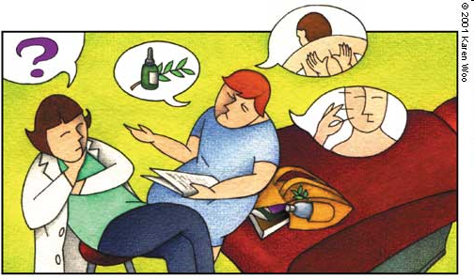
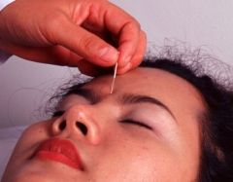
TREND DAN ISSUE

Slide 19

Saat in
Dibicara
kan banyak orang
Ada fakta
Trend
Saat in
Dibicara
kan banyak orang
Belum jelas fakta
Issue

Slide 20
Terapi Komplementer Pilihan Pengobatan
Keyakinan
Keuangan
Kebutuhan masyarakat terhadap terapi komplementer semakin meningkat
Reaksi obat kimia
Tingkat kesembuhan
Tantangan dan Peluang

Slide 21
Terapi Komplementer sebagai
Trend -Issue Praktik Keperawatan
Abad 21
Praktik Keperawatan
Pendidikan
Kebijakan
Riset
Organsasi

Slide 22
Maternitas
Jiwa
Komunitas
Anak
KMB
UGD & Kritis
TREND
DAN
ISSUE

Slide 23
Hasil Penelitian
Pengaruh terapi akupunktur terhadap tingkat kestabilan pasien nyeri sendi ➔ Terapi akupunktur sebanyak 4 kali (2 minggu) ➔ pengaruh signifikan
Perbedaan tekanan darah sebelum dan sesudah terapi pijat refleksi pada lansia yang menderita hipertensi dan tingkat stres pada mahasiswa tingkat akhir ➔ pemijatan 3-5 menit di zona simpul ➔ pengaruh signifikan
Pengaruh pijat aromaterapi relaksasi terhadap tanda vital pasien ➔ selama 60 menit dengan minyak lavender 10 tetes dan minyak zaitun 20 ml ➔ pengaruh signifikan

Slide 24
Pengaruh terapi abdominal massage terhadap penurunan intensitas nyeri haid primer ➔ selam 5 menit setiap hari 6 hari mulai dari hari ke 5 sebelum haid sampai dengan haid hari pertama ➔ pengaruh signifikan
Pengaruh massage pada telapak kaki terhadap penurunan neuropati diabetik fungsi sensorik di kaki pada pasien diabetes melitus ➔ selama 15 menit 20 kali ➔ pengaruh signifikan

Slide 25


Terima Kasih

